Slide 1
Software Testing

Slide 2
Membri Echipei
Name | Role | Email | GitHub
Fedeles Daniel Andrei | Automation Tester/ (Front-end) | daniel.fedeles@info.uaic.ro | qazwer1
Sparhat Cosmin Mihai | Automation Tester (Front-end) | cosmin.sparhat@gmail.com | Sparhat
Carnaru Tudor | Automation Tester (Back-end) | tudor.carnaru@yahoo.com | genius252
Dobos Stefan | Automation Tester (Back-end) | alexandru.dobos@info.uaic.ro | stfn12
Stanciu Emilian | Manual Tester | emi_stanciu2002@yahoo.com | Emilian28
Bordeianu Andreea | Manual Tester | andreea.bordeianu@info.uaic.ro | AndreeaBorde
Gavril Flaviana | Manual Tester | flaviana.gavril@info.uaic.ro | Flavinia
Palasanu George | Manual Tester | george.palasanu@info.uaic.ro | Palasanu
Ciobanu Bogdan | Manual Tester |  | bogdan-ciobanu

Slide 3
Tipuri de testare folosite
Testare Functionala
-Unit Testing,
-Integration Testing,
-Regression Testing,
-Acceptance Testing
Testare Non-Functionala
-Performance testing,
-Load testing,
-Stress testing,
-Portability testing

Slide 4
Model TestCase folosit
Titlu: Nu apare mesaj de eroare daca se incearca introducerea altui fisier cu extensie diferita de ".json"
Pași: 1. Deschide browser; 2. introdu url:"localhost:8080" 3. Apasa butonul "Open"; 4. Selecteaza un un fisier diferit de "json"
Rezultatul Așteptat: La introducerea altui fisier diferit de json ar trebui sa apasa un mesaj de eroare "Acesta nu este un fisier JSON"

Slide 5
Model de raportare bug folosit
Titlu: Nu apare mesaj de eroare daca se incearca introducerea altui fisier cu extensie diferita de ".json"
Pași: 1. Deschide browser; 2. introdu url:"localhost:8080" 3. Apasa butonul "Open"; 4. Selecteaza un un fisier diferit de "json"
Rezultatul Așteptat: La introducerea altui fisier diferit de json ar trebui sa apasa un mesaj de eroare "Acesta nu este un fisier JSON"
Resultatul actual: Nu apare mesaj de eroare daca se incearca introducerea altui fisier cu extensie diferita de ".json"

Slide 6
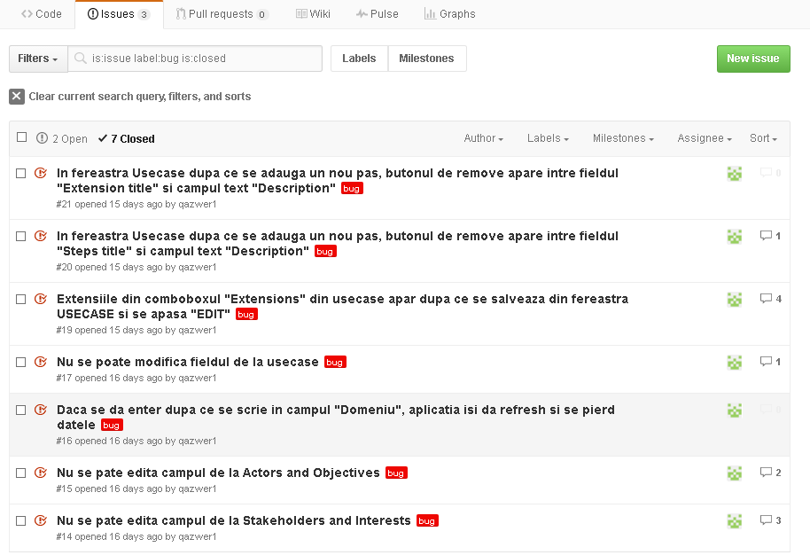

Slide 7
Tool-uri de testare folosite
-Test Management Tool:
Notepad and GitHub
-Bug Tracking Tool:
GitHub Issues
-Unit Testing Tools
Junit and Java
-Automated Testing Tools:
- Eclipse/Netbeans – Java IDE
- Java – Technology
- Junit – Test Report Tool
- TestNG – Test Report Tool
- Selenium – Test Framework

Slide 8
Riscuri
 | Description | Probability | Impact
1 | Risc de uzare | HIGH | VERY HIGH
2 | Nu exista licenta pentru soft | MEDIUM | HIGH
3 | Nu exista mediu dedicat pentru testare si dezvoltare | MEDIUM | HIGH
4 | Cooperarea distribuita in echipa | HIGH | HIGH
5 | Schimbarea echipelor si a membrilor din echipe | HIGH | HIGH

